Slide 1

ĐẶT VÉ XEM PHIM ONLINE
TRƯỜNG CÔNG NGHỆ THÔNG TIN & TRUYỀN THÔNG
KHOA CÔNG NGHỆ THÔNG TIN
BÁO CÁO LUẬN VĂN TỐT NGHIỆP ĐẠI HỌC
NGÀNH CÔNG NGHỆ THÔNG TIN
Cán bộ hướng dẫn:
ThS Nguyễn Thị Kim Yến
Sinh viên thực hiện:
Nguyễn Thành Hảo
MSSV: B1910064
Lớp: DI19V7A2

Slide 2
NỘI DUNG BÁO CÁO
1. Đặt vấn đề
2. Nội dung và phương pháp nghiên cứu
3. Kết quả đạt được
4. Kết luận và hướng phát triển

Slide 3
1. ĐẶT VẤN ĐỀ
Lý do chọn đề tài:
Để phục vụ nhu cầu xem phim ngày càng cao của khách hàng, việc bán vé xem phim trực tuyến giúp khách hàng dễ dàng mua được vé đúng theo yêu cầu và tiết kiệm được thời gian.
Mục tiêu nghiên cứu:
- Xây dựng website quản lí các rạp chiếu
- Giúp mọi người đặt vé 1 cách dễ dàng hơn

Slide 4

2. NỘI DUNG & PHƯƠNG PHÁP
NGHIÊN CỨU
Hình 1‑1: Sơ đồ tổng quan hệ thống

Slide 5
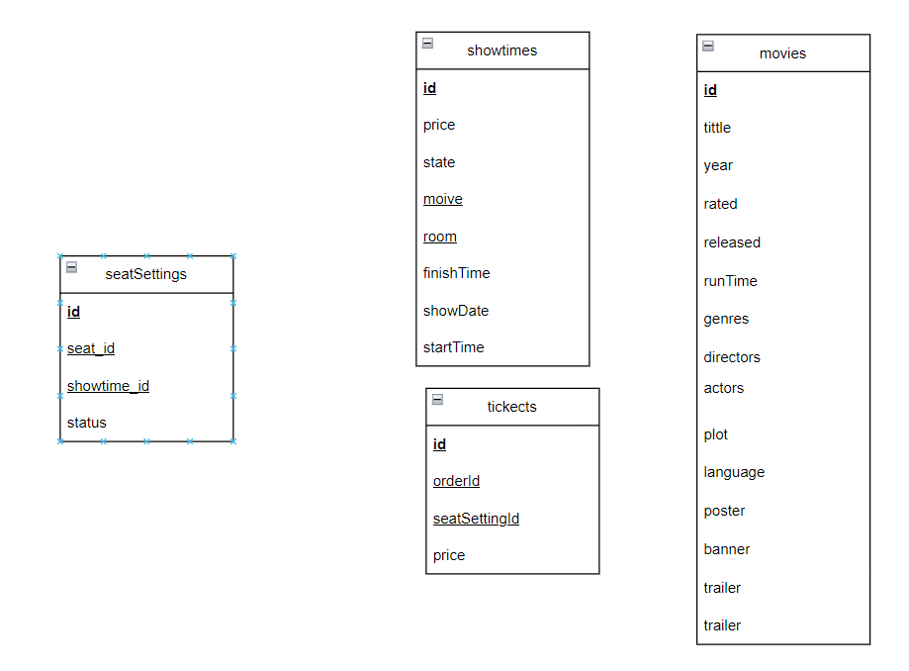
2. NỘI DUNG & PHƯƠNG PHÁP
NGHIÊN CỨU
Hình 2-1: Cơ sở dữ liệu

Slide 6



2. NỘI DUNG & PHƯƠNG PHÁP
NGHIÊN CỨU
React JS
Spring Boot
PostgreSQL

Slide 7
3. KẾT QUẢ ĐẠT ĐƯỢC
Kết quả đạt được:
Xây dựng được 1 website giúp người dung đặt vé online và giúp các rạp chiếu quản lí rạp của mình
Hiểu được trình tự làm việc của một hệ thống rạp chiếu
Điểm hạn chế:
Authentication sẽ phải gửi SMS đến số điện thoại người dùng
Chưa quản lí kho của các đồ ăn
Chưa phân biệt các nhân viên của các rạp

Slide 8
4. KẾT LUẬN VÀ HƯỚNG PHÁT TRIỂN
Kết luận
Website đã hỗ trợ tốt mọi người đặt vé một cách tiện lợi và nhanh chóng . Cùng với đó giúp các rạp chiếu phim quản lí được rạp chiếu 1 cách thuận lợi và chính xác.

Slide 9
4. KẾT LUẬN VÀ HƯỚNG PHÁT TRIỂN (tt)
Hướng phát triển
Phát triển thêm về giao diện giúp dễ dàng và đẹp hơn.
Thêm quản lí kho và phát triển tính năng phân suất chiếu.
Thêm bảo mật cho website

Slide 10

TRÂN TRỌNG CÁM ƠN SỰ THEO DÕI
CỦA QUÝ THẦY, CÔ VÀ CÁC BẠN !

